Slide 1
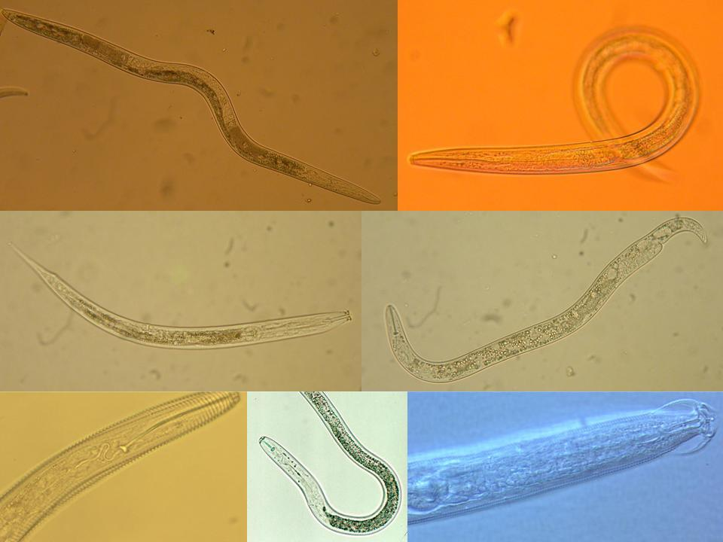
Identificación de los Nematodos
y
Ecología del Suelo
Clase 6
Bioindicadores y Análisis Faunal
Howard Ferris e Ignacio Cid del Prado Vera
Notes:
30 min talk
Interactions:
Nematodes affect other organisms, other organisms affect nematodes
Nematodes feed on plants – plants provide food for nematodes.
Nematodes feed on bacteria, nematodes farm bacteria – in soil, insects,
bacteria feed nematodes, bacteria kill nematodes
Nematodes feed on fungi and are fed upon by fungi.
Nematodes feed on protozoa and microarthropods, tardigrades, mites,
collembola and are fed upon
What are the ecosystem effects (effects on functions)?
Enrichment
Movement of and to resources
Nutrient and carbon cycling
Nutrient and carbon movement and sequestration
Effects on services?
Antagonists of nematodes occur in many groups of organisms that are components of the soil food web.
The interactions of many soil organisms results in biological buffering or regulation of the nematode population through the mechanisms of Exploitation, Competition, and Antibiosis
1

Slide 2
Viernes, Agosto 24 a Domingo, Agosto 26
1. Trasladar a Veracruz – Estación Ecologico La Mancha – Nematodos y Ecologia del Suelo
2. Teoria
Funciónes y servicios del ecosistemas del suelo
Nematodos como indicadores de servicios y disservicios de ecosistemas
Análisis de la fauna de nematodos e introducción para los índices metabólicos
Muestreo para determinación de biomasa del organismos y servicios ecosistemas
Powerpoint file - Clase 6
Powerpoint file - Clase 6A
3. Practica del laboratorio
Muestreo de nematodos de ecosistemas diferentes
Extracción y identificación a nivel de familia
Consideración de estructura y función de ecosistemas del suelo..
Consideración del tamaño de servicios ecosistemas
Powerpoint Muestreo y tolerancias economicas
4. Tarea Ejercicio en Nemaplex hacen "Analisis Faunal" y calcular "Hellos Metabolicos“
Lunes, Agosto 27
08:00-17:00
1. Practica del laboratorio
Conteo de nematodos extraídos de las muestras de suelo del campo
Extracción por centrifuga y montaje en preparaciones temporales
Identifique 100 nematodos dependiendo de sus hábitos alimenticios
Use el analizador de fauna Nemaplex, para cadenas alimenticias y condiciones ecológicas
Entrega de un reporte de los grupos encontrados.

Slide 3
Bioindicadores y Análisis Faunal
Nematodos y Ecología del Suelo
Notes:
30 min talk
Interactions:
Nematodes affect other organisms, other organisms affect nematodes
Nematodes feed on plants – plants provide food for nematodes.
Nematodes feed on bacteria, nematodes farm bacteria – in soil, insects,
bacteria feed nematodes, bacteria kill nematodes
Nematodes feed on fungi and are fed upon by fungi.
Nematodes feed on protozoa and microarthropods, tardigrades, mites,
collembola and are fed upon
What are the ecosystem effects (effects on functions)?
Enrichment
Movement of and to resources
Nutrient and carbon cycling
Nutrient and carbon movement and sequestration
Effects on services?
Antagonists of nematodes occur in many groups of organisms that are components of the soil food web.
The interactions of many soil organisms results in biological buffering or regulation of the nematode population through the mechanisms of Exploitation, Competition, and Antibiosis
3

Slide 4
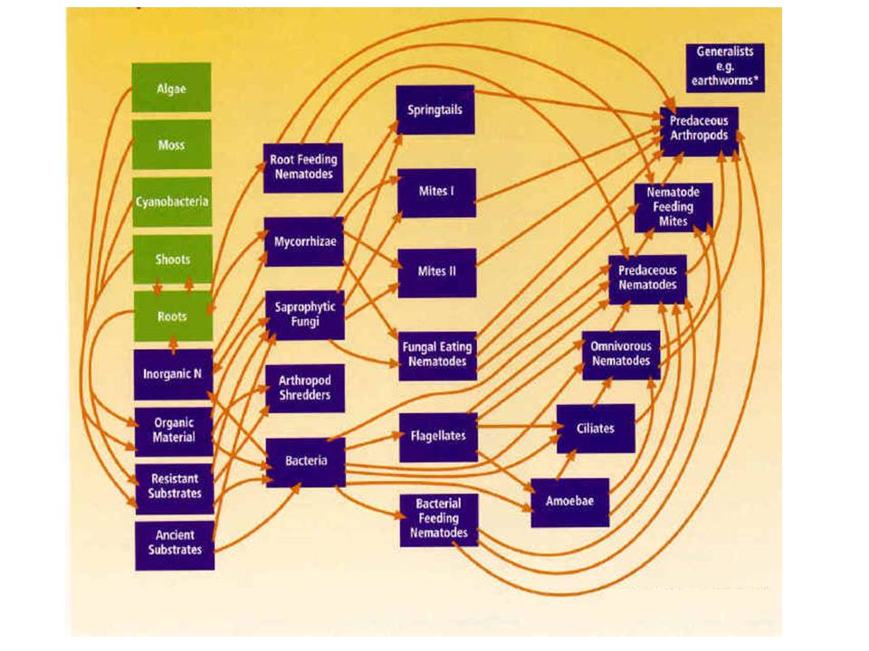
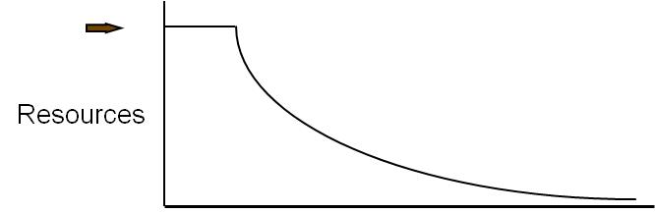
Nematodos
micofagos
Depredadores
generalistas
Nematodos
herbivoros
Nematodos
bacteriovoros
Depredadores
especialistas
Nematodos
protozoos
Productores
Fijadores de C
Fuentes
Oportunistas
Inmovilizadores
Consumidores
Mineralizadores
Depredadores Altas
Reguladores
Los nematodos en cada nivel trófico
El carbono es respirado por todos los organismos
Las cantidades de carbono y energía disponible determinar el tamaño y la actividad de la comunidad
la transferencia de carbono y energía
Recursos

Slide 5
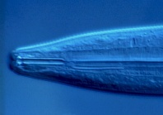
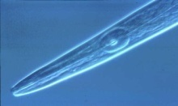
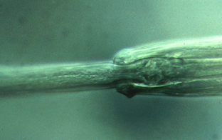
Cadena Alimenticia del Suelo – efectos del ambiente en estructura
Sensibilidad de Nematodos a Fertilizante Minerale
Sulfato de amonio
200
Gremio nematodo
150
c-p 1
Numeros Vivos
c-p 2
100
X
c-p 3
50
c-p 4
X
c-p 5
X
X
0
X
X
0
0.02
0.05
0.1
0.5
1
Concentración (mM-N)
Tenuta and Ferris, 2004

Slide 6
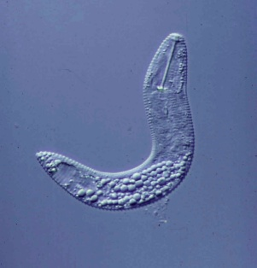
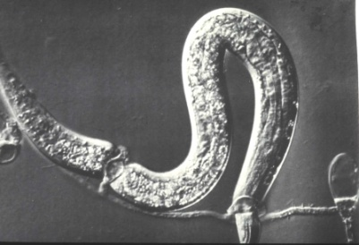
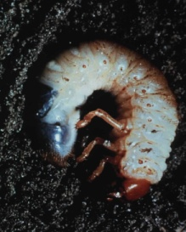
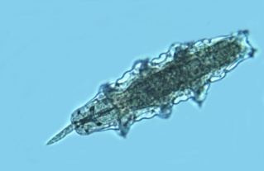
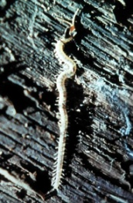
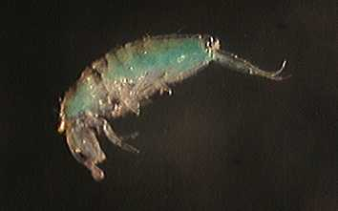
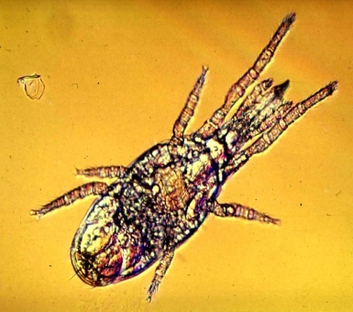
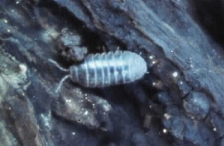
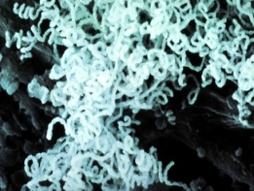
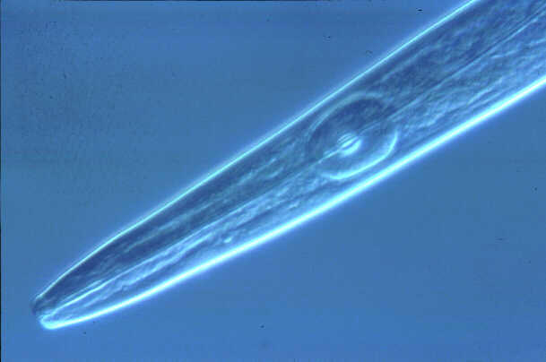
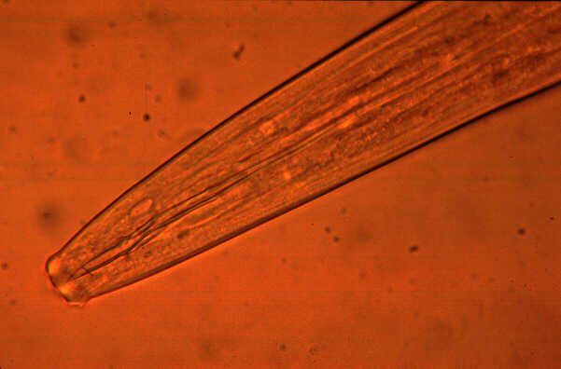
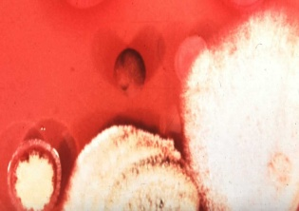
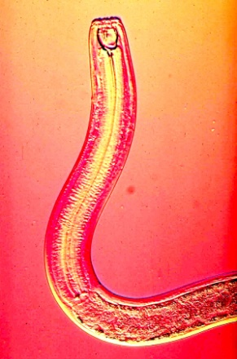
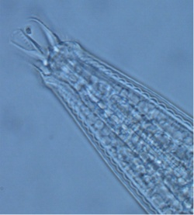
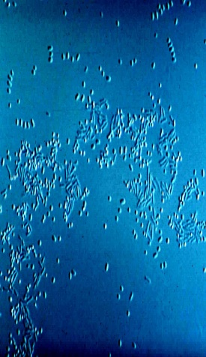
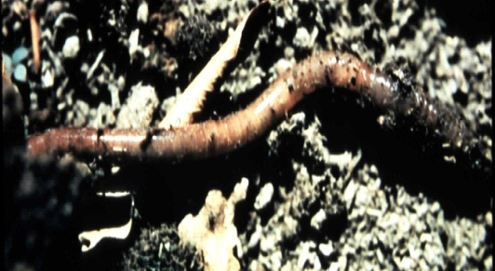
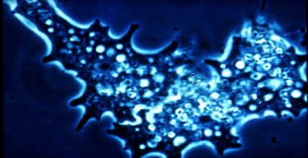
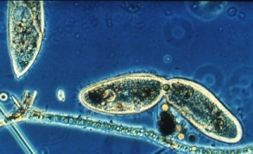
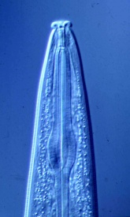
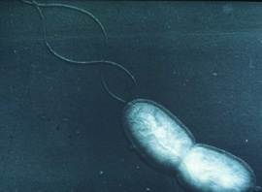
Estructura de la Cadena Alimenticia del Suelo – necesidad por indicadores
Notes:
Structural and Functional Resilience of the soil food web is determined by connectance redundant and resilience of the web. Guilds vary in their sensitivity to environmental disturbance.. Often guilds at higher trophic levels in the web are more sensitive than those at lower trophic levels. Disturbance of the web may result in reduction of abundance of predators of opportunistic species. Consequently, upon enrichment with organic matter or plant growth, opportunistic herbivore and decomposer species may increase unregulated resulting in damage to the primary producer (plant) or immobilization of nutrients or other examples of functional instability.

Slide 7
Estructura de la Cadena Alimenticia del Suelo – perturbación y recobro
necesidad por indicadores
Notes:
Structural and Functional Resilience of the soil food web is determined by connectance redundant and resilience of the web. Guilds vary in their sensitivity to environmental disturbance.. Often guilds at higher trophic levels in the web are more sensitive than those at lower trophic levels. Disturbance of the web may result in reduction of abundance of predators of opportunistic species. Consequently, upon enrichment with organic matter or plant growth, opportunistic herbivore and decomposer species may increase unregulated resulting in damage to the primary producer (plant) or immobilization of nutrients or other examples of functional instability.

Slide 8
Efectos de perturbaciónes pequeños
labranzo, cultivo,
reducción de diversidad
de plantas
y otros

Slide 9
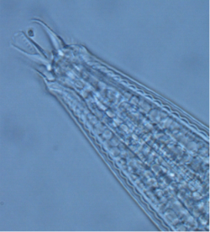
Efectos de perturbaciónes grandes
fertilizantes minerales
y otros

Slide 10
Estrés
pesticidas
y otros

Slide 11
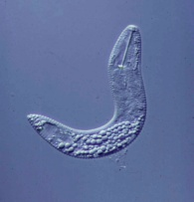
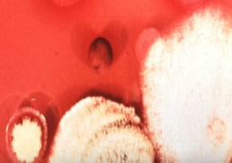
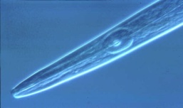

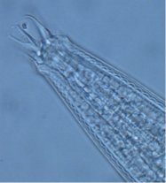
Condición basal
sin agua
poco materiales organicos
sin plantas
contaminación

Slide 12
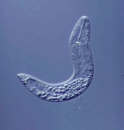

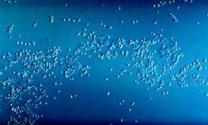

Condición basal – que falta?

Slide 13
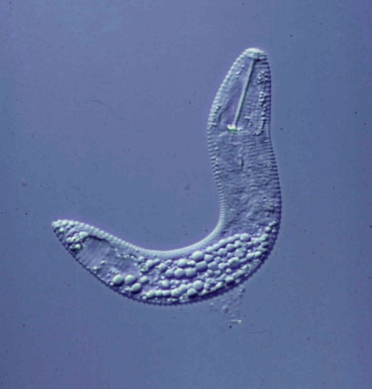


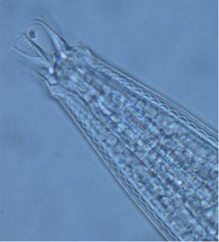

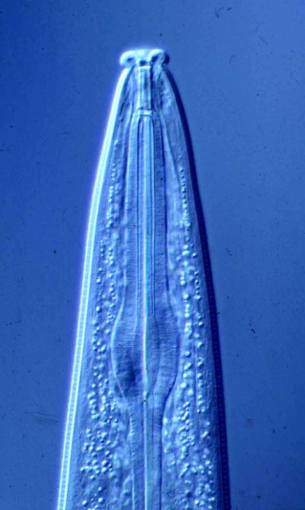

Efectos de enriquecimiento

Slide 14

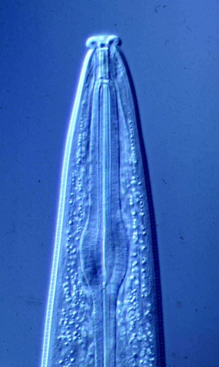
Recobro

Slide 15
Madurez

Slide 16
Estructurada
que cambios de condiciónes necesitan?
en quantos años?

Slide 17



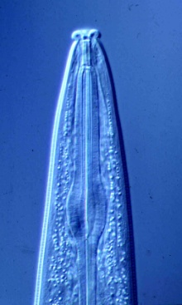
La Fauna Nematodo Indicador del Cadena Alimenticia del Suelo
Herbivoros
Bacteriovoros
Fungivoros
Omnivoros
Depredadores

Slide 18



Porque los nematodos son bioindicadores?
Ellos ocupan posiciónes claves en las cadenas alimenticias del suelo
Procedimientos regulares de extracción
Identificación basada ​​en la morfología
Relación claro entre estructura y función
Los organismos multicelulares mas abundantes
Cada muestra tiene alto valor de información intrínseco
Notes:
Nematode faunal analysis provides a useful tool in assessing this structure, function, and probably the resilience of the soil food web because:
The most abundant of the metazoa
Occupy key positions in soil food webs
Standard extraction procedures
Identification based on morphology
Clear relationship between structure and function
Each sample has high intrinsic information value :

Slide 19
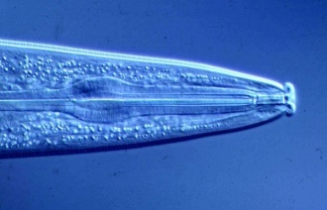
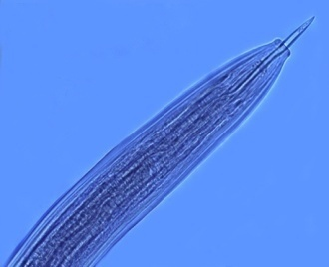
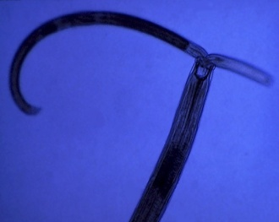
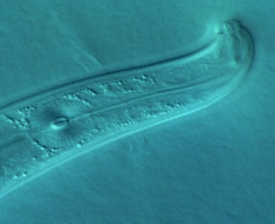
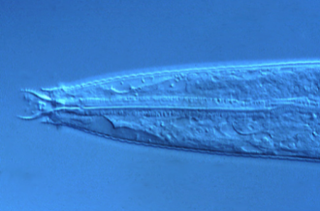
Clasificación por Gremios Funcionales
Indicadores de Enriquecimiento
Indicadores de Estructura
Rhabditidae
Panagrolaimidae
etc.
Ciclo de vida corto
Cuerpos peq. a medianos
Alta fecundidad
Huevos pequeños
Dauer larva
Amplia amplitud ecologico
Oportunistas
Condiciónes perturbado
Aporcelaimidae
Nygolaimidae
etc.
Ciclo de vida largo
Cuerpos grandes
Baja fecundidad
Huevos grandes
El estrés intolerantes
Estrecha amplitud
Condicinónes inalteradas
Fauna Basal
Cephalobidae
Aphelenchidae, etc.
Ciclo de vida corto
Cuerpo mediano
Tolerantes al estrés Adaptaciones por alimentación
Presente en todos suelos

Slide 20
Análisis Funcional de los Gremios Nematodos
bacteriovoros
fungivoros
cp-3
cp-4
cp-5
Ba₁
Om₄
Om₅
omnivoros
3.2
3.2
5.0
cp-1
Trayectoria enriquecimiento
Ca₃
Ca₄
Ca₅
carnívoros
Fu₂
1.8
3.2
5.0
0.8
cp-2
fungivoros
cp-2
Fu₃
Fu₄
Fu₅
fungivoros
bacteriovoros
1.8
3.2
5.0
cp-2
Fu₂
0.8
Ba₂
Condición
basal
0.8
Ba₃
Ba₄
Ba₅
bacteriovoros
1.8
3.2
5.0
Trayectoria estructura

Slide 21
Análisis de Gremios Funcionales
enriquecida
bacteriovoros
fungivoros
Enriquecimiento indice
100 (w1.cp1 + w2.Fu2)
/ (w1.cp1 + w2.cp2 )
Ba₁
Trayectoria enriquecimiento
estructurada
Fu₂
fungivoros
bacteriovoros
Fu₂
Basal
Ba₂
Om₄
Om₅
Condición
basal
omnivoros
Ca₃
Ca₄
Ca₅
carnívoros
Fu₃
Fu₄
Fu₅
fungivoros
Ba₃
Ba₄
Ba₅
bacteriovoros
Trayectoria estructura
Ferris et al., 2001
Estructura Indice = 100 wi.cpi / (wi.cpi + w2.cp2 ) for i = 3-5

Slide 22


Análisis de Gremios Funcionales
Perturbado
N-enriquecida
Baja C:N
Bacterial
Conducente
enriquecida
Madurando
N-enriquecida
Baja C:N
Bacterial
Regulado
bacteriovoros
fungivoros
Enriquecimiento indeice
100 (w1.cp1 + w2.Fu2)
/ (w1.cp1 + w2.cp2 )
Ba₁
Trayectoria enriquecimiento
estructurada
Fu₂
fungivoros
Degradado
Depauperado
Alta C:N
Fungal
Conducente
Maturado
Fértil
Mod. C:N
Bact. y Fungal
Supresado
bacteriovoros
Fu₂
Basal
Ba₂
Om₄
Om₅
Condición
basal
omnivoros
Ca₃
Ca₄
Ca₅
carnívoros
Fu₃
Fu₄
Fu₅
fungivoros
Ba₃
Ba₄
Ba₅
bacterivoros
Trayectoria estructura
Ferris et al., 2001
Estructura Indice = 100 wi.cpi / (wi.cpi + w2.cp2 ) for i = 3-5

Slide 23
Nematodos como Bioindicadores:
Enriquecimiento de la Cadena Alimenticia del Suelo
Enmíendas Organicas, North Carolina
Enriquecimiento Indice
Estructura Indice

Slide 24
Estructura de la Cadena Alimenticia del Suelo:
Estrés, Limitación de recursos
Enriquecimiento Indice
Sin Plantas
Estructura Indice

Slide 25
Valoración de los Servicios Ecosistemas
Hay muchas indices útiles……..
Estan basada en las abundancias relativos de taxa:
Indices de Diversidad
  - Hill, Shannon-Weaver, Simpson, etc.
La Familia de “Maturity Index”
      Serie de colonizadores y persistentes > MI
                Bongers, 1990
Indices Funcionales
      Enriquecemiento Index, Estructura Index, etc.
        Ferris et al., 2001
Los indices indican Estructura del Ecosistema y el Capacidad Funcional …..
Notes:
Interactions:
Nematodes affect other organisms, other organisms affect nematodes
Nematodes feed on plants – plants provide food for nematodes.
Nematodes feed on bacteria, nematodes farm bacteria – in soil, insects,
bacteria feed nematodes, bacteria kill nematodes
Nematodes feed on fungi and are fed upon by fungi.
Nematodes feed on protozoa and microarthropods, tardigrades, mites,
collembola and are fed upon
What are the ecosystem effects (effects on functions)?
Enrichment
Movement of and to resources
Nutrient and carbon cycling
Nutrient and carbon movement and sequestration
Effects on services?
Antagonists of nematodes occur in many groups of organisms that are components of the soil food web.
The interactions of many soil organisms results in biological buffering or regulation of the nematode population through the mechanisms of Exploitation, Competition, and Antibiosis
25

Slide 26
cálculo de los índices

Slide 27
Faunal Analyzer

Slide 28
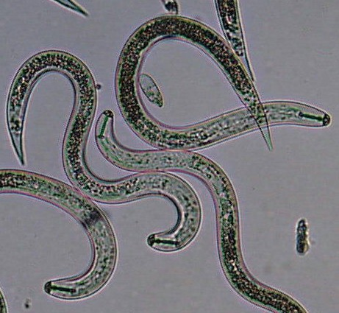
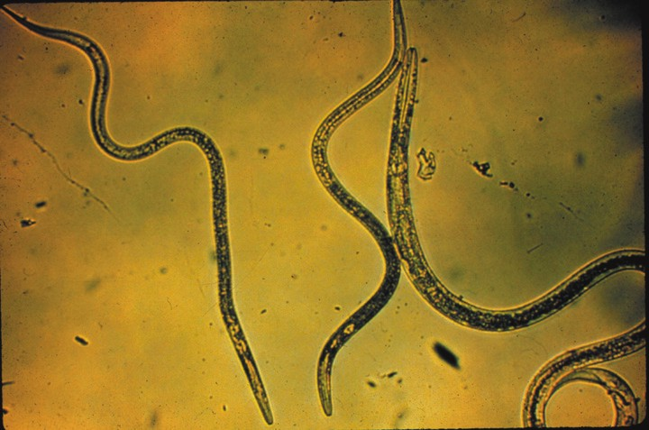
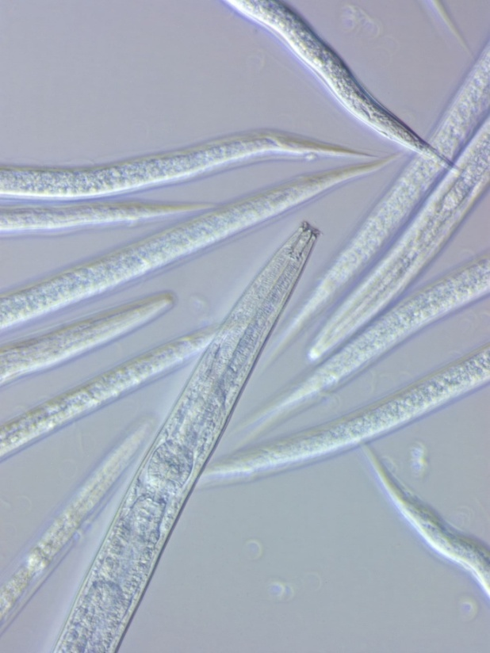
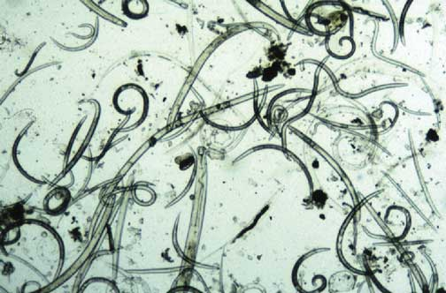
Cual es el tamaño del funcion o servicio?
Cuanto carbono es utilizado?
Cuanta energia es utilizada?
Los indices son útil, pero…..…
Ellos no indican biomasa, actividad metabolico o magnitud de
funciones o servicios – entonces, desarrollamos la Huella Metabolica

Slide 29
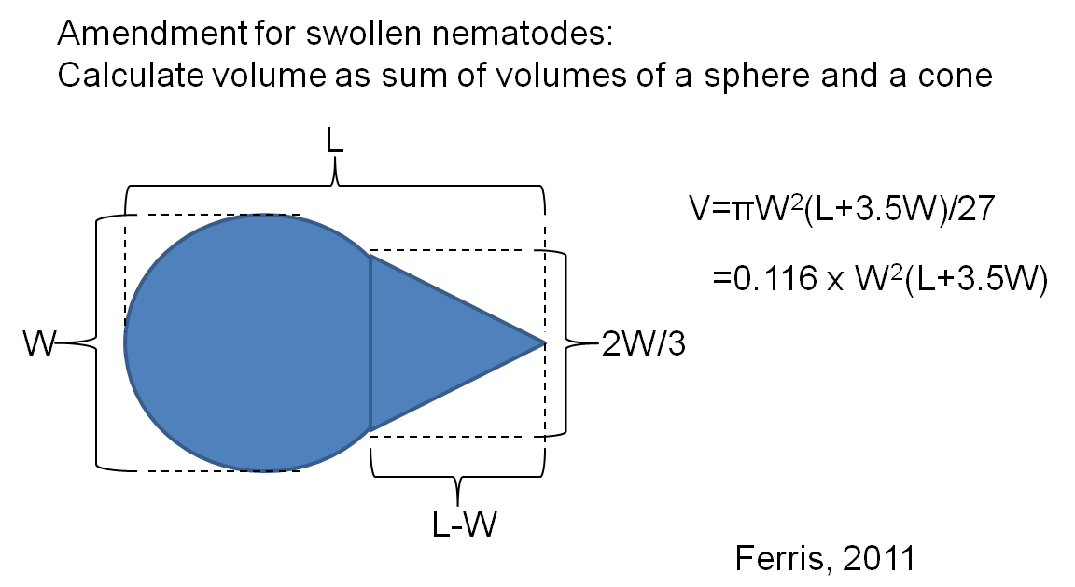
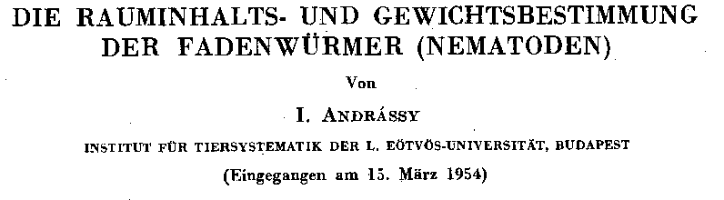

Corrección para nematodos hinchados:
Calcar volumen como suma los volumenes de una esfera y un cono
per Andrássy, 1956
a) Calculado el volumen de un nematodo–
L₁
L₂
L₃
L₄
r₁
r₂
r₃
r₄
v₁=π(L₁/3)(r₁²+r₁r₂+r₂²)
v₂=π(L₂/3)(r₂²+r₂r₃+r₃²)
v₃=π(L₃/3)(r₃²+r₃r₄+r₄²)
v₄=π(L₄/3)(r₄²⁾)
Un poder conveniente…
si W=2r₃ y L=L₁+L₂+L₃+L₄ , entonces V = v₁+v₂+v₃+v₄ = W²L/1.7
b) Averiguarado la densidad (g/mL) como liquidos en que ellos
flotan a un livel constante =1.084
Entonces, Masa = Volumen x Densidad:
Masa = W²L x 1.084/(1.7 x 10⁶) μg
o
Masa = 0.116 x W²(L+3.5W) x 1.084/10⁶ μg

Slide 30
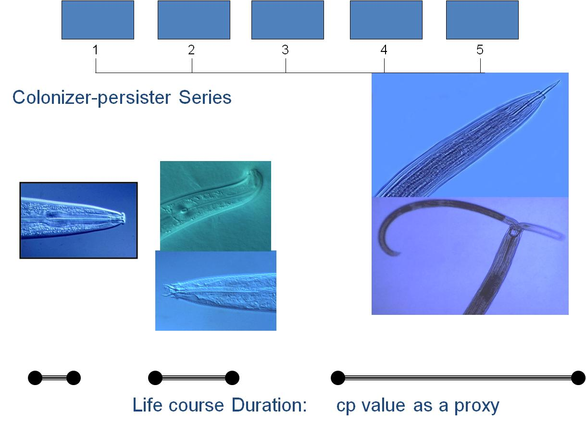
Actividad Metabolica
La relación de metabolismo basal y masa de cuerpo: R = c M^{0.75}
Si biomasa del taxon = N_{t} M_{t}
entonces, respiración de taxon: R_{t} = N_{t} M_{t}^{0.75}
Ajuste de produción para razón de crecimento y ciclo de vida
Usamos el relación entre largo de ciclo del vida y valor cp – per Bongers, 1990
Produción
Normalizar en relación de largo de ciclo del vida :
P_{t} = N_{t} M_{t}/(cp_{t})
Serie de colonizadores y persistentes
Huella Metabolica = Σ (R_{t} + P_{t})
para todo taxa presente o por taxa que representa una función o servicio ecosistema
largo de ciclo del vida
valor cp como un poder

Slide 31
El Perfíl de la Fauna Nematodo
y la Huella Metabolica
enriquecida
bacteriovoros
fungivoros
Enriquecimiento indice
100 (w1.cp1 + w2.Fu2)
/ (w1.cp1 + w2.cp2 )
Ba₁
Trayectoria enriquecimiento
estructurada
Fu₂
fungivoros
bacteriovoros
Fu₂
basal
Ba₂
Om₄
Om₅
Condición
basal
omnivoros
Ca₃
Ca₄
Ca₅
carnívoros
Fu₃
Fu₄
Fu₅
fungivoros
Ba₃
Ba₄
Ba₅
bacteriovoros
Trayectoria estructura
Ferris et al., 2001
Estructura Indice = 100 wi.cpi / (wi.cpi + w2.cp2 ) for i = 3-5
Ferris, 2010

Slide 32




The Yolo Landscape Project
Sites 1 and 2
Sites 8 and 15
Yolo County, California

Slide 33


Un Base de Datos de los Parametrós Ecofisiológicos
En Nemaplex

Slide 34



Slide 35


Slide 36



Fauna Nematodo de un Campo de hierbas de las estepas Hungaricas – Péter Nagy, 1998
Cuatro tiempos de muestreo
Análasis Faunal: Indices Funcional y Huellas Metabolicas
Enriquecimiento Indice
Enriquecimiento Indice
Enriquecimiento Indice
Estructura Indice
Estructura Indice
Estructura Indice
Fin de verano

Slide 37

Economía de los Ecosistemas: Carbono y Energía son las Monedas
CO₂
CO₂
CO₂
CO₂
Los nematodos en cada nivel trófico
bacteria
protozoa
nematodos
hidratos de carbono
y proteínas
C
N
nematodos
artropodos
hongos
nematodos
otro
organismos
hidratos de carbono
y aminoácidos
hongos
artropodos
nematodos
NO₃
El carbono es respirado por todos los organismos
Las cantidades de carbono y energía disponible determinar el tamaño y la actividad de la comunidad
la transferencia de carbono y energía
NH₃
NH₃
NH₃
Recursos

Slide 38


Cultivo de cobertura en invierno
- Vicia faba. California, 2006
Administración de Cadena Alimenticia del Suelo
Fertilidad de suelo
Materiales organicos
Actividad de la cadena
Estructura del suelo
Menos combustibles fóssiles
Conservación de habitat
Actividad de la cadena
Estructura del suelo
Soja sin cultivo, Brazil, 2006

Slide 39


Cambio en Uso de Tierra: Kansas
Efectos en la Estructura de Fauna
Nematodo
Suministro de recursos:
Efectos de baja en las estructura y
funcion de la Cadena Alimenticia
Producción consistente >75 aňos sin fertilizante
N-produción similar a trigo con alto suministro
Hierbas perennes
Trigo anual
En Las Hierbas:
Las Plantas
Alta densidad de raices
Mayor largo de raices
Cadenas Alimenticias
Relación entre biota y
calidad del suelo
Alta diversidad
Alta estructura
Propiedades del Suelo
Alta C y N
Mejoramiento de
estructura
Menos filtrando
Calidad del Agua
Menos NO₃-N
Estructura Indice
Basal Indice
de Glover et al., 2010

Slide 40
Cadena Alimenticia del Suelo – efectos de ambientes en estructura
Sensibilidad de Nematodos a Fertilizante Mineral
Sulfato de amonio
200
Gremio nematodo
150
c-p 1
Numeros Vivos
c-p 2
100
X
c-p 3
50
c-p 4
X
c-p 5
X
X
0
X
X
0
0.02
0.05
0.1
0.5
1
Concentración (mM-N)
Tenuta and Ferris, 2004

Slide 41



Hipótesis Ensayando y Pruebas de Conceptos – avanzando más allá de
los asunciónes heroicos

Slide 42







proba
Technologia?
cuenta
extraer
100 Años de Progreso?
centrifuga
hace objetos
identifica

Slide 43



Technologias Emergentes
Barcoding
DNA huella digital
Genomicos Funcionales
Helicotylenchus multicinctus
Pratylenchus penetrans
Cual son los Significaciónes Funcional del Perfíl Genomico?

Slide 44



El Base de Datos de los Parametrós Ecofisiológicos
En Nemaplex

Slide 45

Faunal Analysis
Analizar de Fauna Nematodo

Slide 46
Temas Emergentes en la Administración del Suelo:
Proporciona recursos suficientes y continuos para sostener las
funciones deseadas
2. Crea condiciones favorable para las componentes sistemas
Facilita connectance de las gremios recíprocandos
Evalua el tamaño de servicos basado en el análasis faunal y
huellas metabolicas de los componentes funcionales
Valida y efectua las tecnologias nuevas
http://plpnemweb.ucdavis.edu/nemaplex
Notes:
46
20 min talk
Interactions:
Nematodes affect other organisms, other organisms affect nematodes
Nematodes feed on plants – plants provide food for nematodes.
Nematodes feed on bacteria, nematodes farm bacteria – in soil, insects,
bacteria feed nematodes, bacteria kill nematodes
Nematodes feed on fungi and are fed upon by fungi.
Nematodes feed on protozoa and microarthropods, tardigrades, mites,
collembola and are fed upon
What are the ecosystem effects (effects on functions)?
Enrichment
Movement of and to resources
Nutrient and carbon cycling
Nutrient and carbon movement and sequestration
Effects on services?
Antagonists of nematodes occur in many groups of organisms that are components of the soil food web.
The interactions of many soil organisms results in biological buffering or regulation of the nematode population through the mechanisms of Exploitation, Competition, and Antibiosis
46

Slide 47

Gracias!
http://plpnemweb.ucdavis.edu/nemaplex

